Slide 1
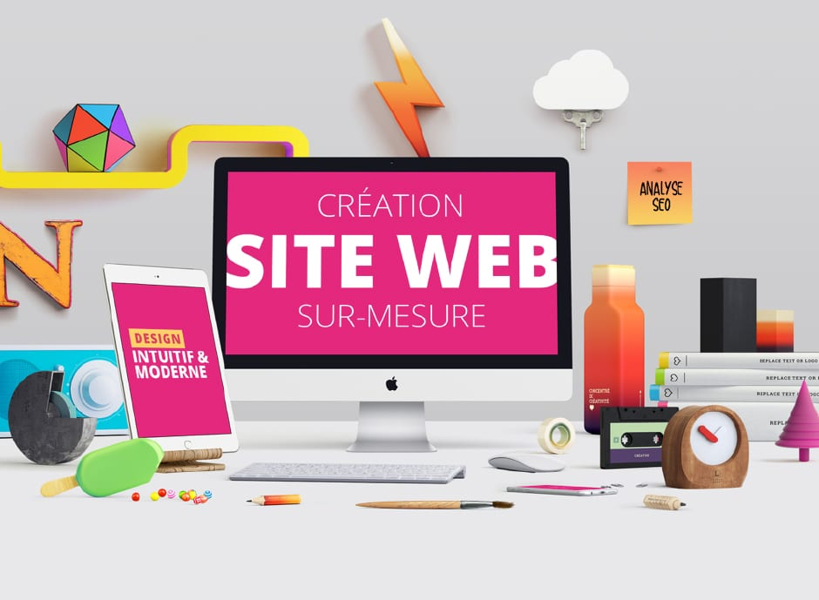
Réalisation de site web

Slide 2
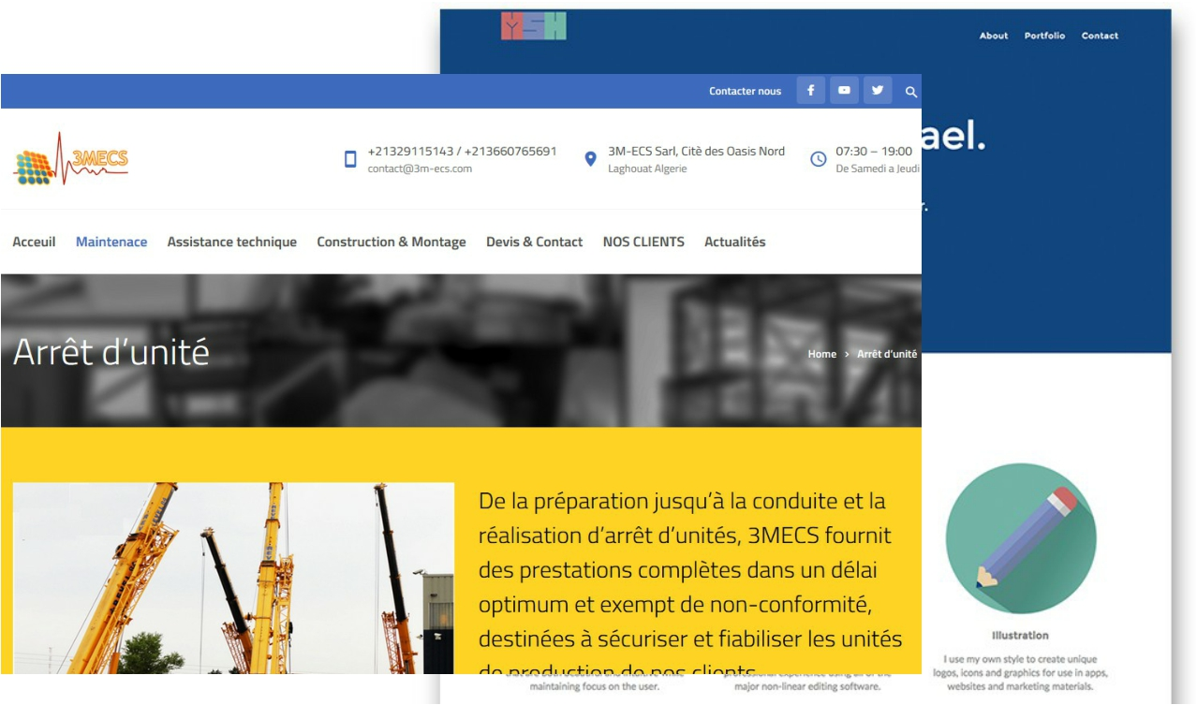
Site Présentation/Portfolio
●
●

Slide 3
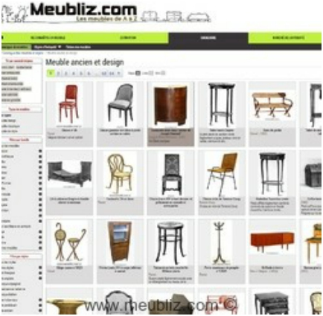
Site Catalogue

Slide 4
Site de vente en ligne

Slide 5
Plateforme d'enseignement
….....

Slide 6
Les languages web
Languages de base :
● Html
● Css
● Js
● ------------
● Php
● Java
● ….
● WAMP

Slide 7
BDD
● Mysql
● Innodb le moteur de mysql
● MariaDB
● Sqlite
● MongoDB
● Postgresql
● Ingres
● firebird

Slide 8
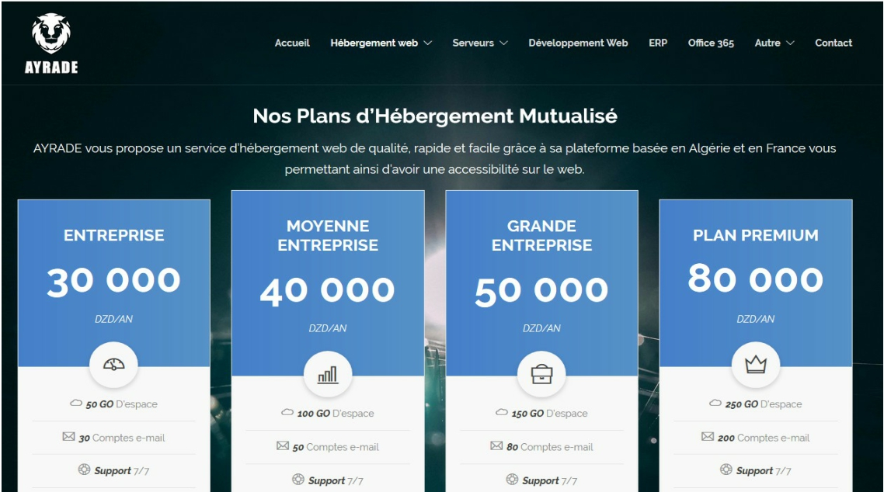
Hébergement
● L’hébergeur offre la BDD, l'espace, des fois le
ssl à des prix variés

Slide 9
Exercice
● Realiser la page web suivante
<!doctype html> <head>
<meta charset="utf-8"> <title>Titre de la page</title>
<link rel="stylesheet" href="style.css"> <script src="script.js"></script>
</head>
<body>
...
<!-- Le reste du contenu -->
<h1>I am a headline made with HTML</h1>
<p>And I am a simple text paragraph. The color of this text is styled with CSS. Click the button below to remove me through the power JavaScript.</p>
<button>Hide the text above</button>
...
</body>
</html>
body {
}
h1 {
}
p { }
button {
}
font-family: sans-serif; text-align: center; padding: 3rem; font-size: 1.125rem; line-height: 1.5;
transition: all 725ms ease-in-out;
font-size: 2rem; font-weight: bolder; margin-bottom: 1rem;
margin-bottom: 1rem; color: tomato;
cursor: pointer; appearance: none; border-radius: 4px; font-size: 1.25rem; padding: 0.75rem 1rem; border: 1px solid navy;
background-color: dodgerblue; color: white;
$('button').on('click', function() {
$('p').css('opacity', 0);
});
HTML CSS JS

Slide 10
Promotion d'un site web

Slide 11
La publicité sur Internet
La publicité en ligne (ou e-publicité) désigne toute action visant à promouvoir un produit, service (économie), une
marque ou une organisation auprès d’un groupe
d’internautes et/ou de mobinautes contre une
rémunération.

Slide 12
Les bannières
● Format classique, peu intrusif, la bannière
simple ou animée permet une communication à bas coût dont l’efficacité dépend de la capacité de la création à capter l’attention en dépit de contraintes techniques importantes.

Slide 13
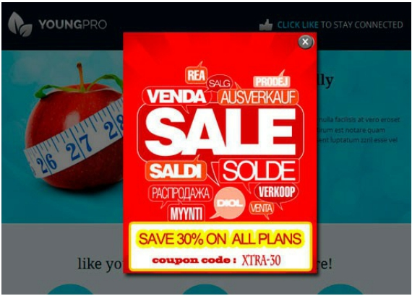
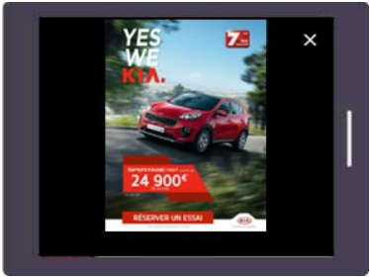
Les interstitielles
● publicité interstitielle est “une annonce
publicitaire qui s'affiche en plein écran et qui
vient recouvrir la page visitée, dès la page
d'accueil ou comme transition entre deux
pages.”

Slide 14
Les pop-up
● Un ou une pop-up (de l'anglais pop-up window
ou pop-up tout court), parfois appelée fenêtre intruse ou fenêtre surgissante, est une fenêtre
secondaire qui s'affiche, sans avoir été
sollicitée par l'utilisateur (fenêtre intruse),
devant la fenêtre de navigation principale
lorsqu'on navigue sur Internet.

Slide 15
Le sponsoring
● Un sponsor est une entreprise qui soutient une
personne, un organisme ou une action d'intérêt général (culture, santé, social, etc.) à des fins
commerciales. Appelé aussi partenariat ou
parrainage.

Slide 16
La communauté électronique
● Via la création de communautés sur les
réseaux sociaux (community management).

Slide 17
L’e-mailing
● L’e-mailing, publipostage en ligne ou
publipostage électronique est une méthode de
marketing direct qui utilise le courrier
électronique comme moyen de communication
commerciale de masse pour envoyer des
messages à un auditoire.

Slide 18
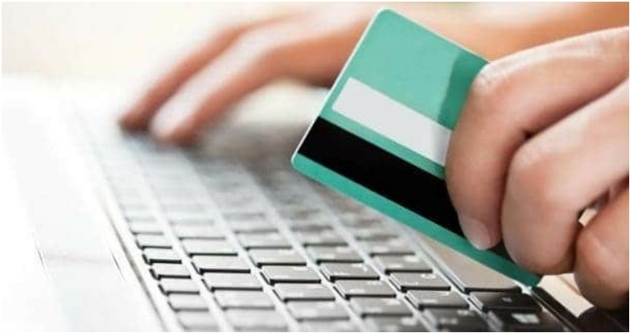
La sécurité d’un système de
paiement on line
● Le paiement sur Internet est souvent risqué.
Des tiers peuvent recouvrir sans difficulté le numéro d’identification bancaire. Pour éviter cela, il est important d’acheter depuis un site web sécurisé.

Slide 19
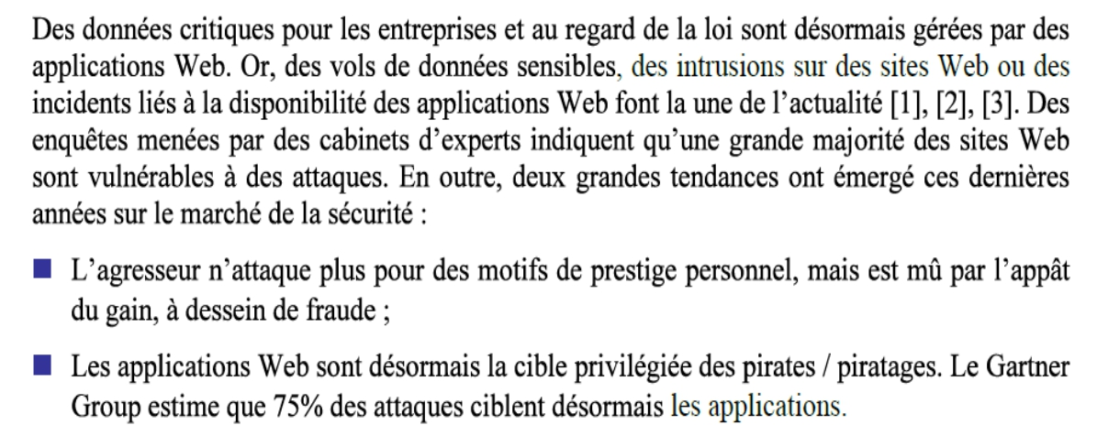
La protection des données des
sites Web

Slide 20
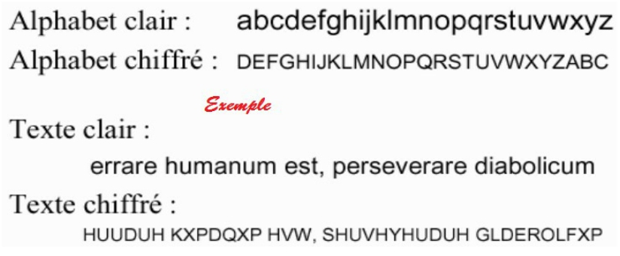
Le cryptage/chiffrement
● Le chiffrement est l’opération qui consiste à transformer une
donnée “claire” en une donnée “chiffrée” qui ne peut être lue par personne d’autre que son créateur et son destinataire.
● Contraire : déchiffrement.
● Les premières initiatives de chiffrement remontent à l’Antiquité,
dont une des plus connues est le chiffre de César qui consistait à faire un décalage de 3 lettres dans l’alphabet (remplacer A par D, B par E et ainsi de suite).

Slide 21
Le certificat SSL/TLS & HTTPS

Slide 22
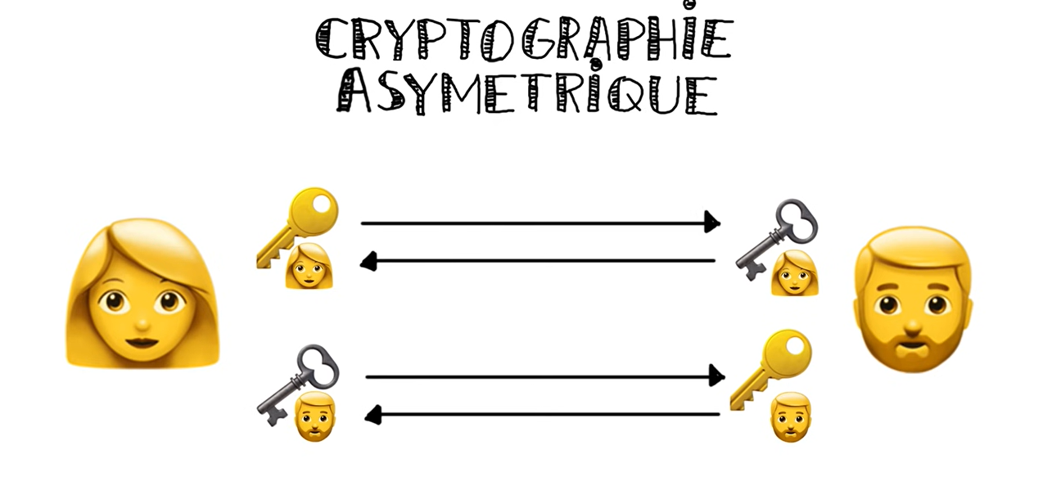
Le certificat SSL/TLS & HTTPS

Slide 23
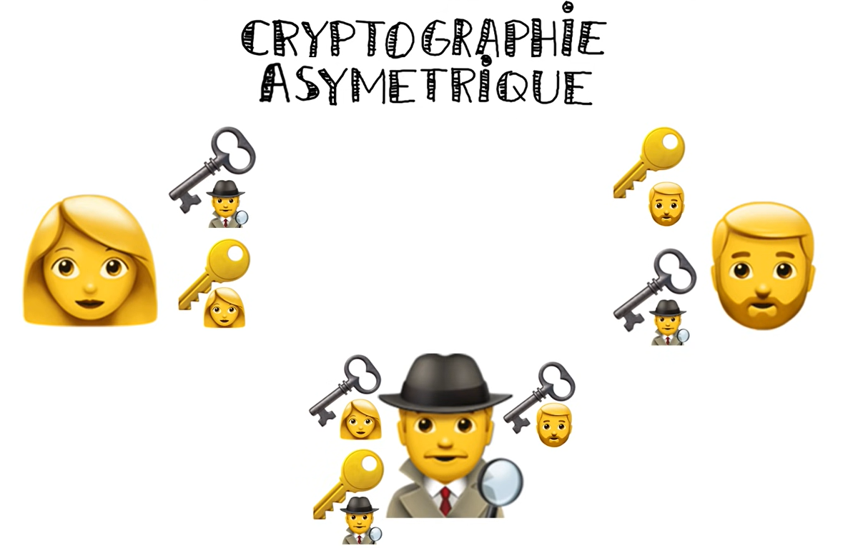
Le certificat SSL/TLS & HTTPS

Slide 24
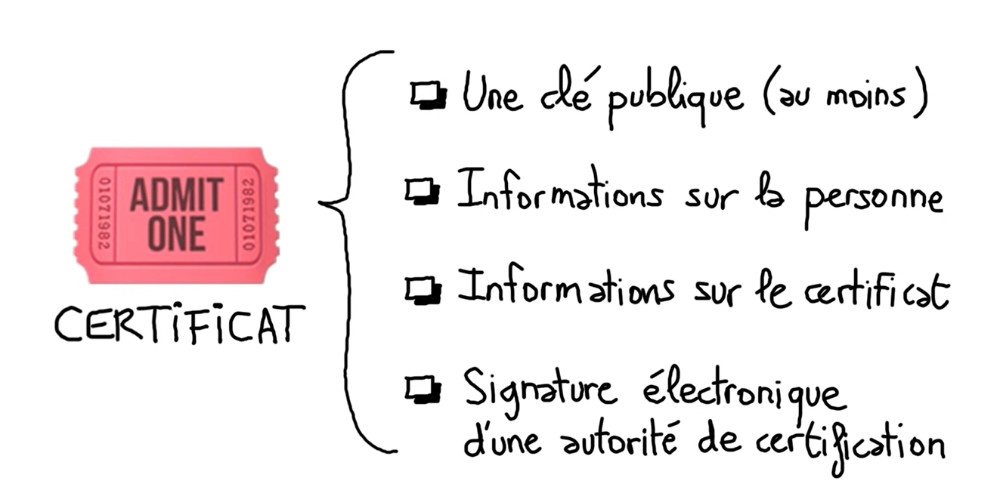
Le certificat SSL/TLS & HTTPS

Slide 25
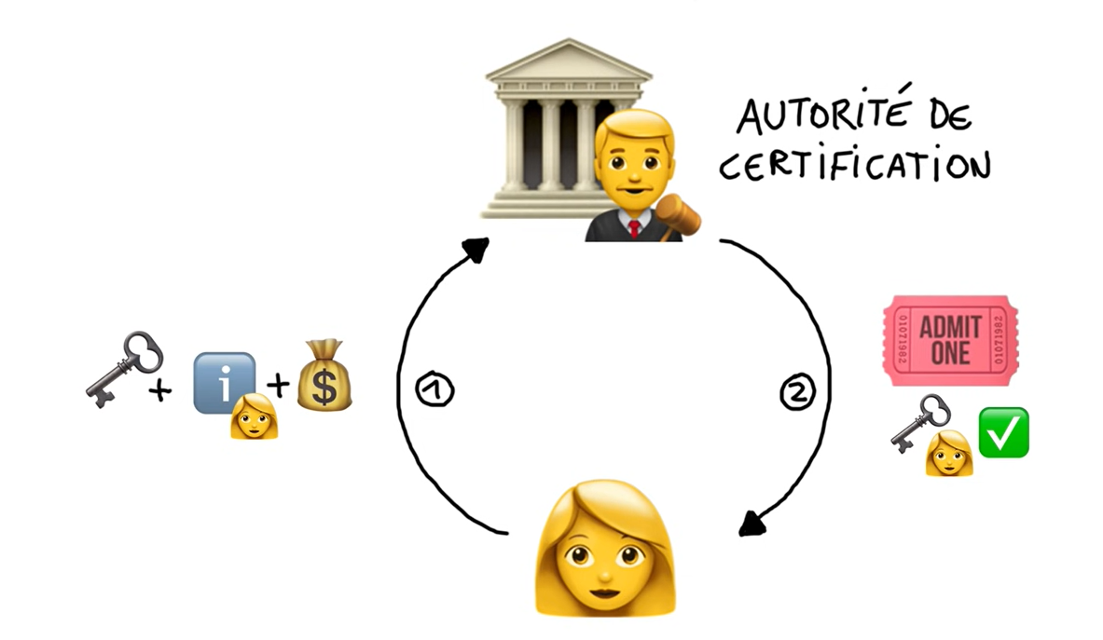
Le certificat SSL/TLS & HTTPS

Slide 26
Le certificat SSL/TLS & HTTPS

Slide 27
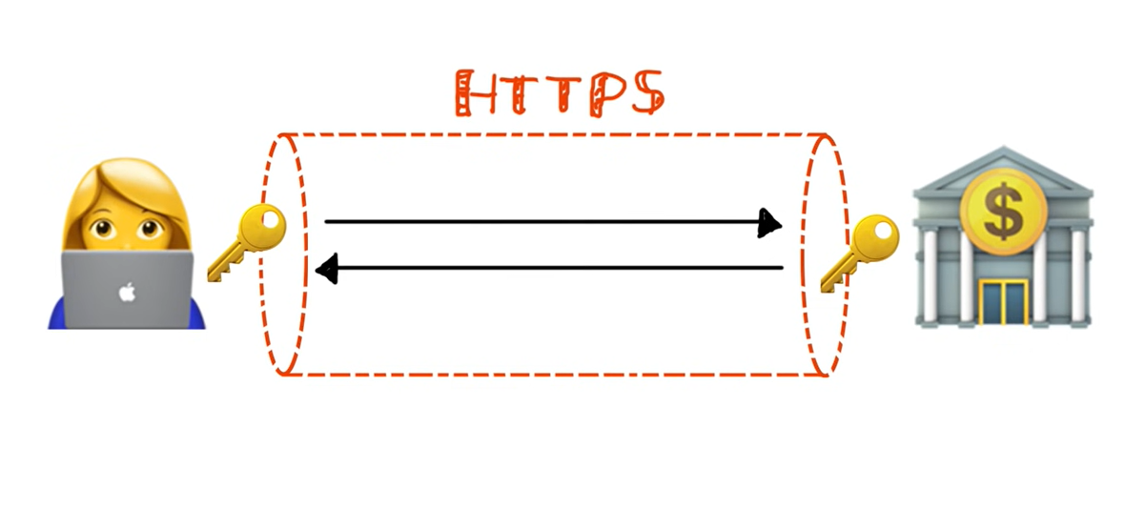
Le certificat SSL/TLS & HTTPS

